Slide 1
SZÉPKORÚAK A MÚZEUMOK ŐSZI FESZTIVÁLJÁN

Slide 2
„ITT VAN AZ ŐSZ, ITT VAN ÚJRA”- DE MIÉRT PONT AZ ŐSZ? EGY KIS FESZTIVÁL TÖRTÉNET DIÓHÉJBAN☺

Slide 3
Őszi múzeumi rendezvények
1950-es évek: Múzeumok Napja , Múzeumok Hete:
Cél: „felkelteni a közvélemény figyelmét a múzeumok iránt, hogy a múzeumok új kiállításokat nyissanak, szorsabbra vonják a látogatók és múzeumok kapcsolatát…”
1962: Országos Múzeumi Hónap

Slide 4
Az ezredfordulón a múzeumi munka gyakorlatában a közönség szolgálata mindinkább elsődlegessé vált.
Új stratégia terv: Múzeumok Mindenkinek
Múzeumok Fókuszban- 2003- ban elindult a MÚZEUMOK ÉJSZAKÁJA
A palettáról azonban hiányzott még egy fesztivál jellegű nagyrendezvény

Slide 6
CÉLOK:
, - hagyomány teremtése
egy évente megismétlődő, hosszabb időszakon átívelő rendezvényso- rozat minél több múzeum –
kiemelten a vidéki múzeumok-
részvételével.
-

Slide 7
Kezdetben….
 | 2006 | 2007
Múzeumok száma | 49 | 75
Programok száma | 300 | 410
Programnapok száma | 128 | 184

Slide 8
Kidolgozott progamjavasalatok, 6 tematika
Térjünk a tárgyra;
2. Régészkedjünk! Régészeti örökségünk;
3. A zene hullámhosszán; 4. Építészeti örökségünk;
5. Herman Ottó Program ;
6. Szabadtéri múzeumok Márton nap vigassága

Slide 9
KOMMUNIKÁCIÓ 2007-2011
Pesti Est különszámaként (és terjesztésében) évente 50 ezer pél- dányban jelent meg a Múzeumok Őszi Fesztiválja programfüzet
Később 2013-tól

Slide 10
Múzeumok Őszi Fesztiváljának tematikái változtak az évek során
Pincétől a padlásig
Játszani is engedd…
Művészetek találkozása
Álruhában
Reneszánsz ember a 21. században
Múzeumi tanösvény
Múzeumok őszbúcsúztató vígassága
Múzeumok délidőben

Slide 11
A változások éve: 2013
A szervezők elhagyták a tematikus orientálást
Innentől kezdve évről-évre megfogalmazták a Múzeumok Őszi Fesztiválja központi üzenetét
PL: „A MÚZEUM LEGYEN MINDENKIÉ” – ez a jelmondat a generációk közötti találkozások sokszínű múzeumi lehetőségére irányította a figyelmet

Slide 12
ÚJDONSÁG MÉG:
LÉTERJÖN EGY SAJÁT HONLAP – WWW.OSZIFESZTIVAL.HU
AZ ARCULATI ELMEK BŐVÜLNEK: MEGJELENIK A SÜNI
A FACEBBOKON IS KÖVETHETŐVÉ VÁLIK A FESZTIVÁL PROGRAMKÍNALATA

Slide 13
PIKTOGRAMOK:

Slide 14
SZAKMAI PROGRAMOK Országos Múzeumpedagógiai Tanévnyitó- Kezdetét veszi a Múzeumok Őszi Fesztiválja

Slide 15
Néhány szlogen:

Slide 16
2016: Építs hidat!– HÍD, ami összeköt! (A Széchényi emlékév által inspirált ) Körbetekertük a szolnoki hidak egy részét

Slide 17
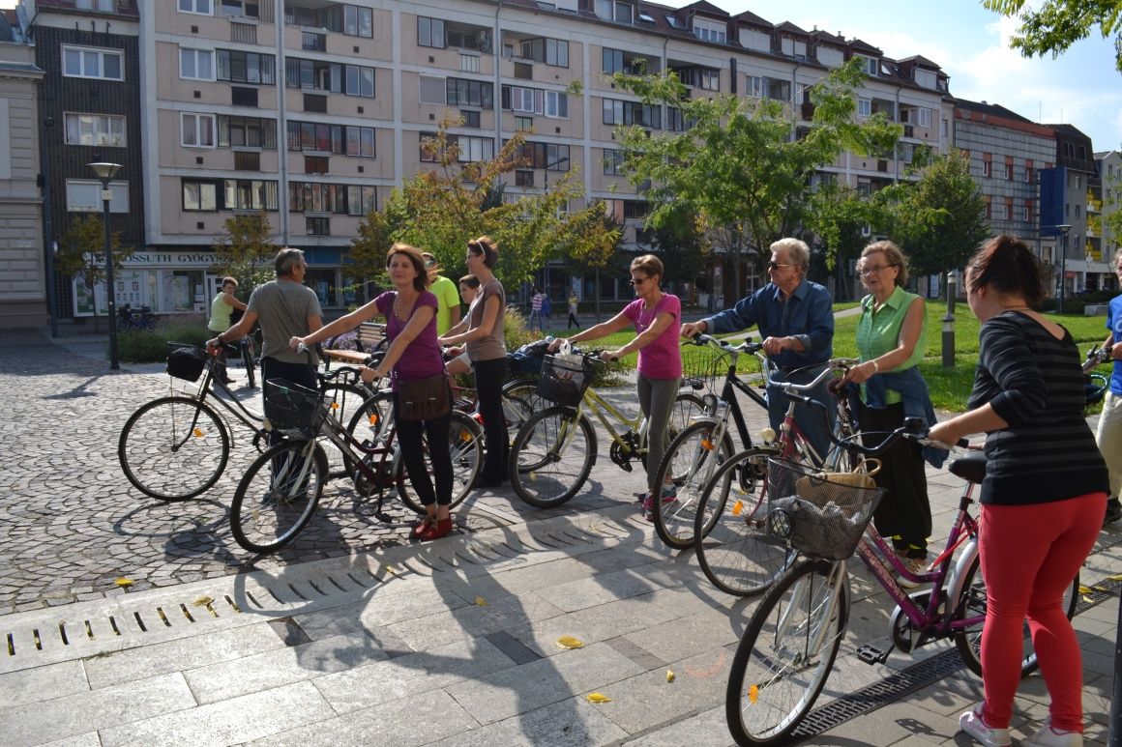
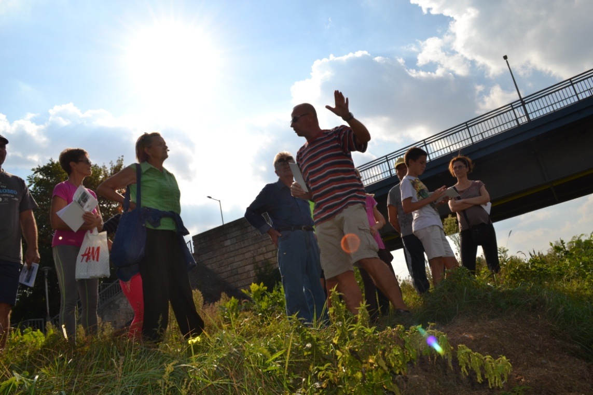
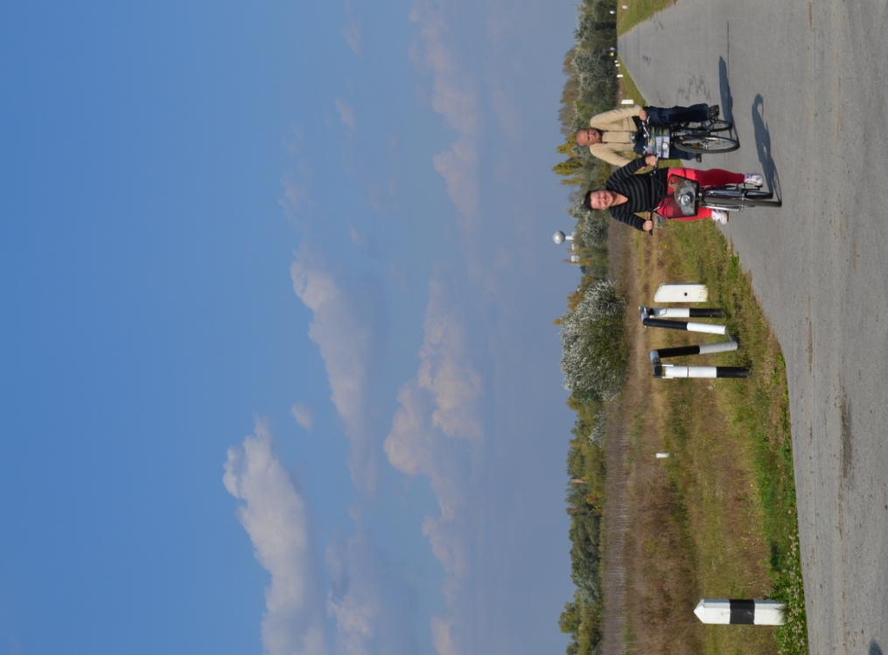

Slide 18
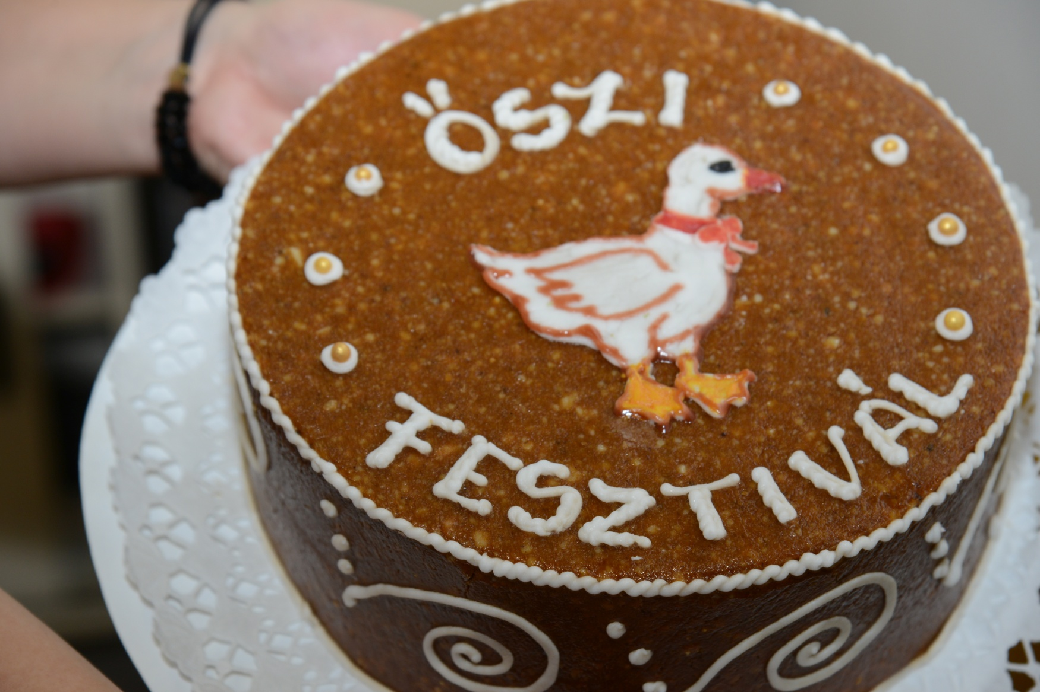
MÚZEUMI ŐSZBÚCSÚZTATÓ

Slide 19
2017: „Az ajtó nyitva áll”

Slide 20
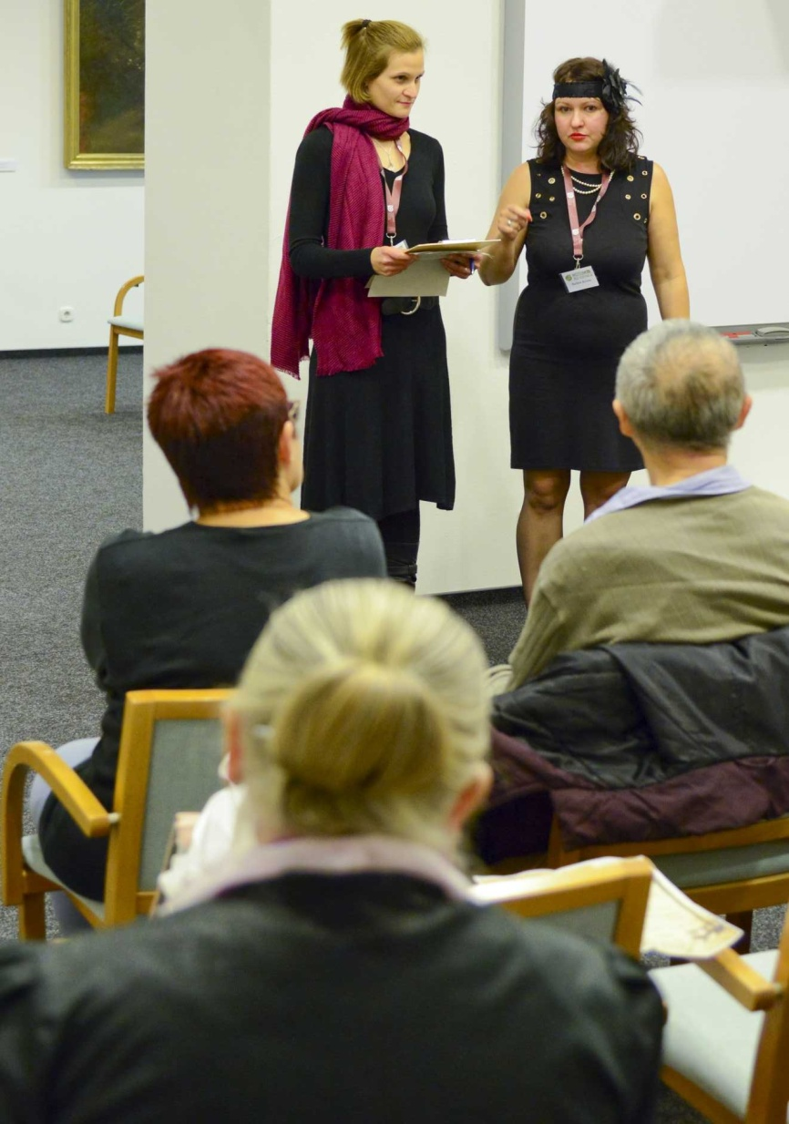
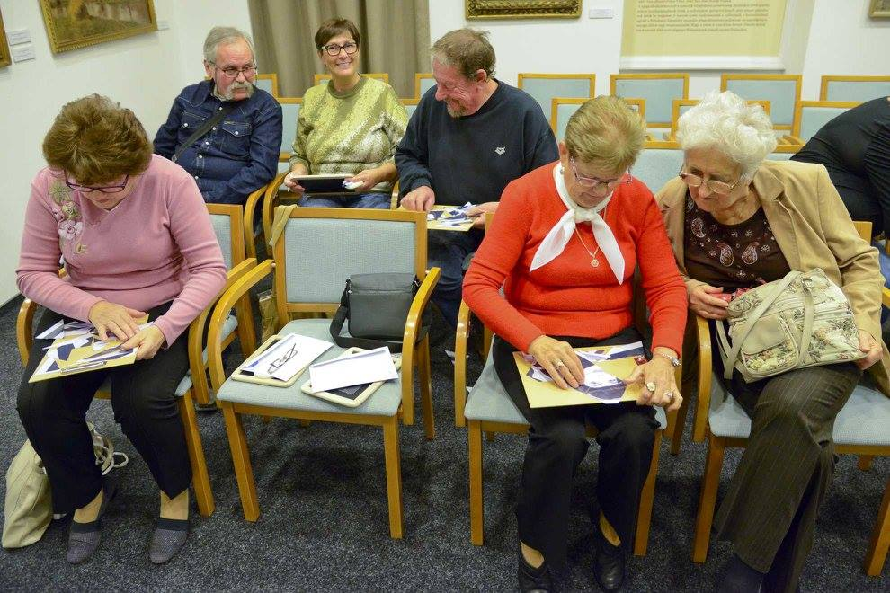

Slide 21
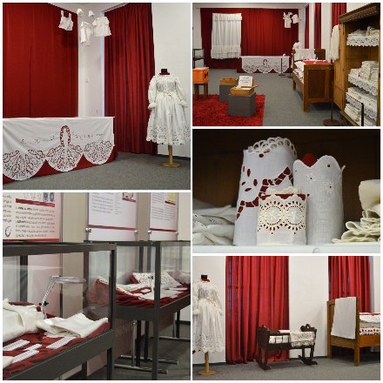
2018:
Szép menyecskék varrták fejér patyolatból” a magyarországi fehérhímzések típusai

Slide 22
KÉT PROGRAM LÉTRJÖTTÉHEZ JÁRULT HOZZÁ EZ A GYÖNYÖRŰ IDŐSZAKI KIÁLLÍTÁS
Csipkék csacsogása, textilek találkozása

Slide 23
Generációk találkozása keszkenő kódex, vagy emotikon nyelv?

Slide 24
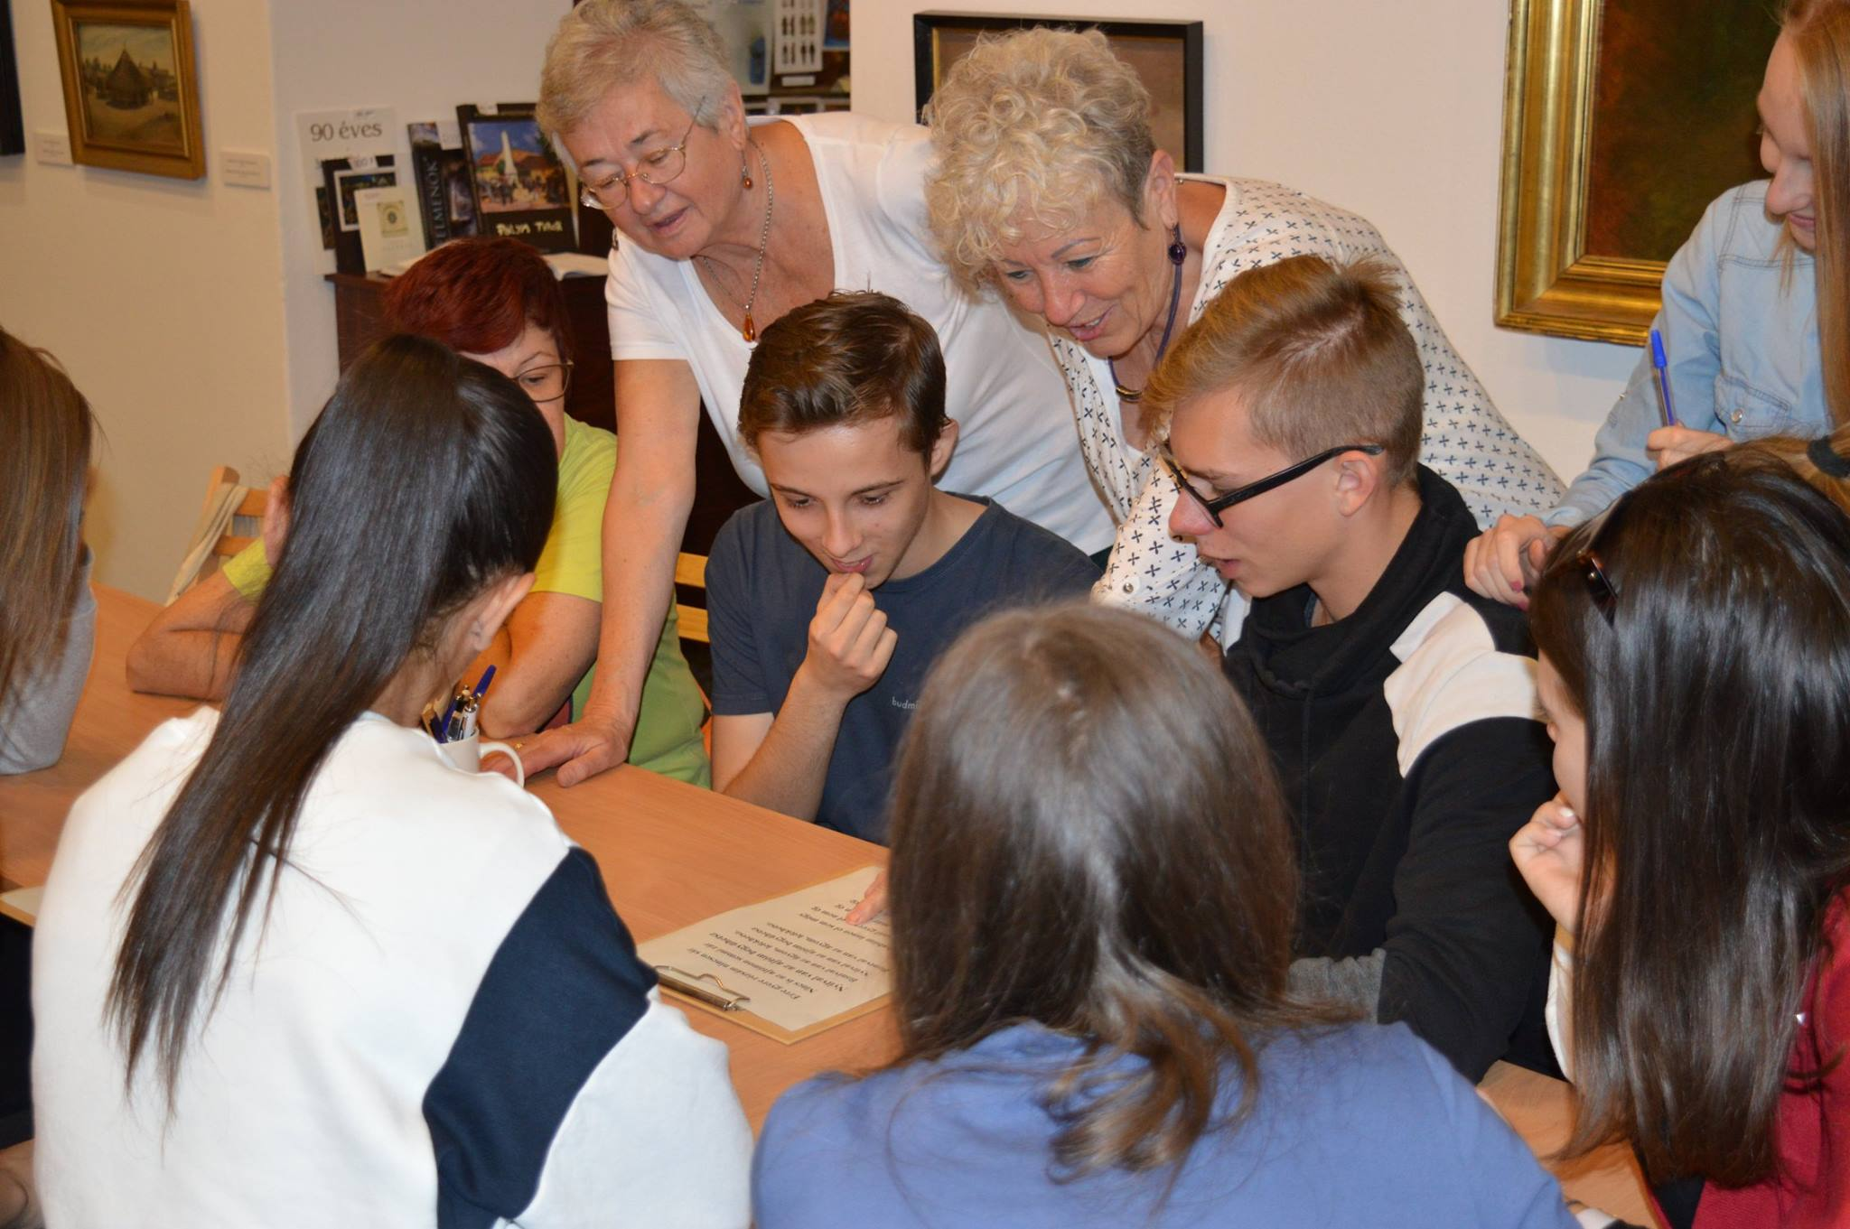
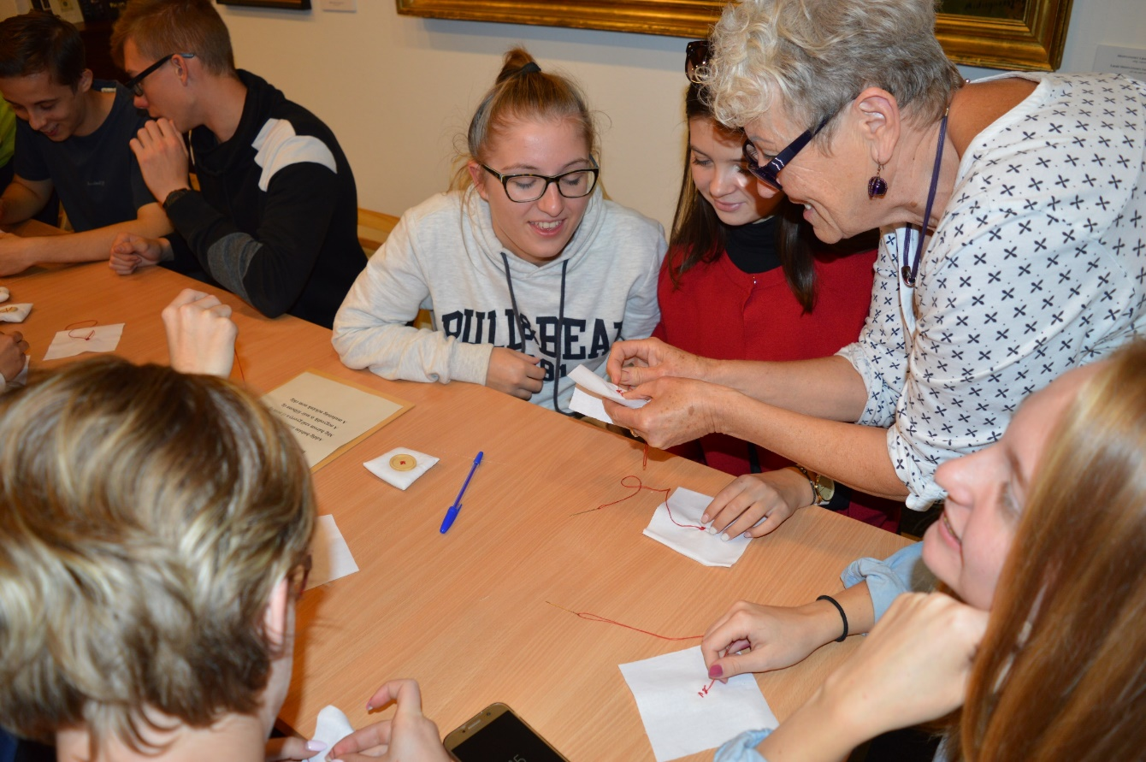

Slide 25
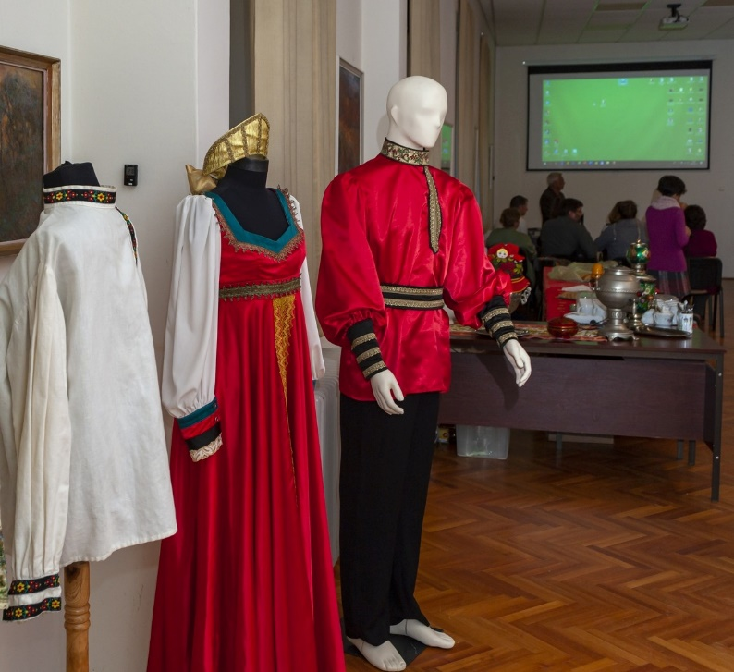
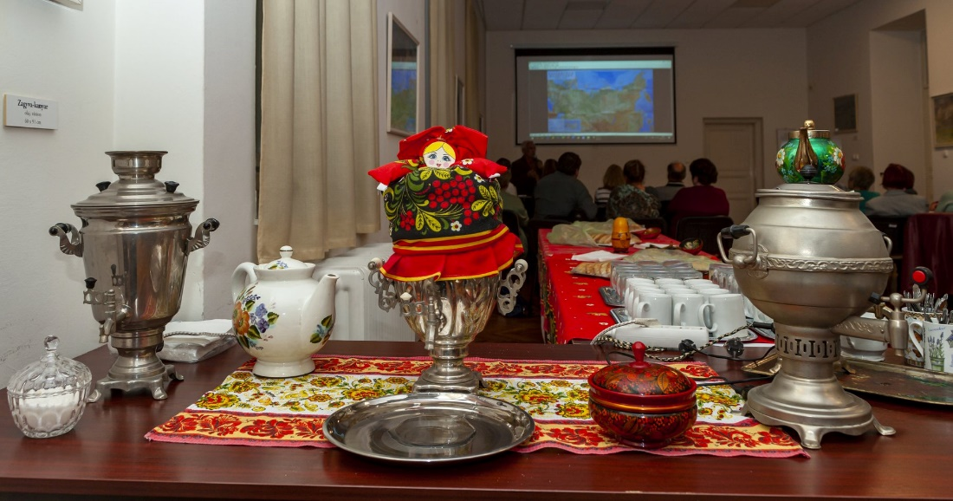
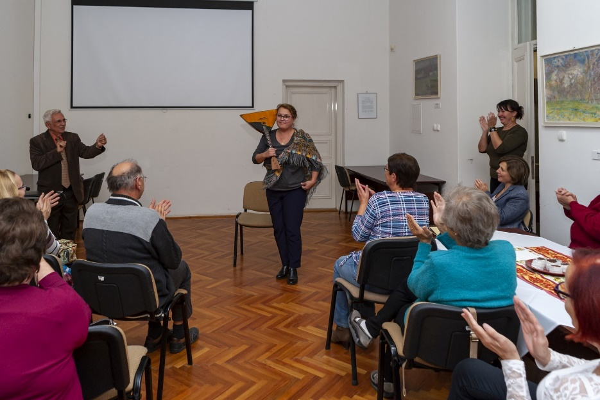
2019: új programelem: VILÁGTÁJAK ZAMATA
Szlogen: „A világ csodái- Felfedezések kora”

Slide 26
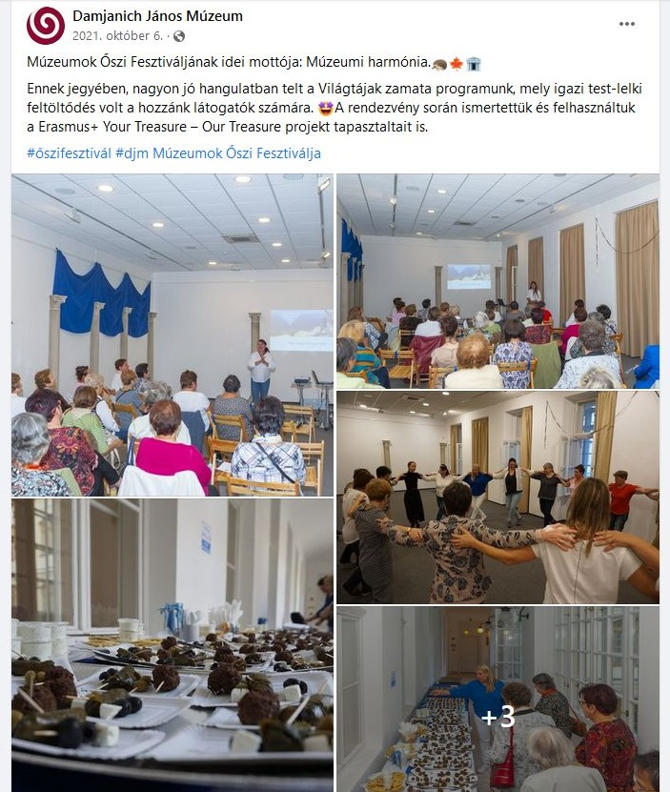

Slide 27
Egy rendkívüli év: 2020 „Távol is közel”

Slide 28
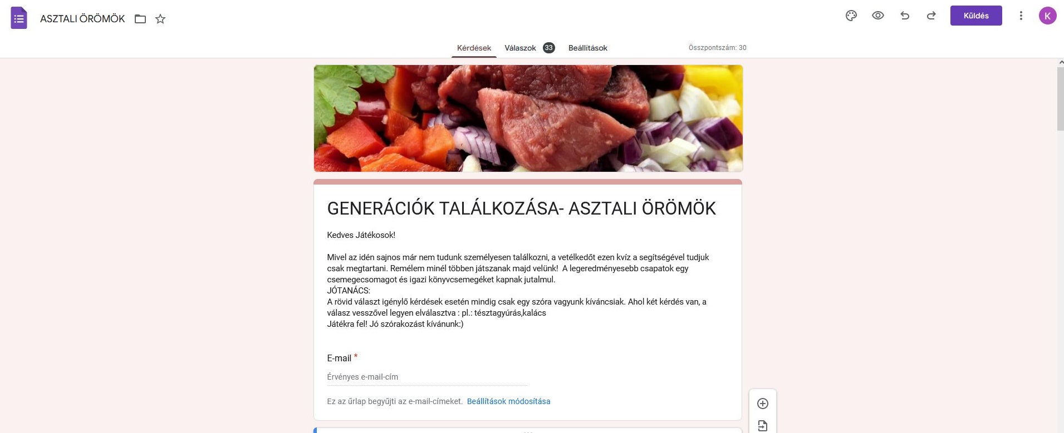
GENERÁCIÓK TALÁLKOZÁSA

Slide 29
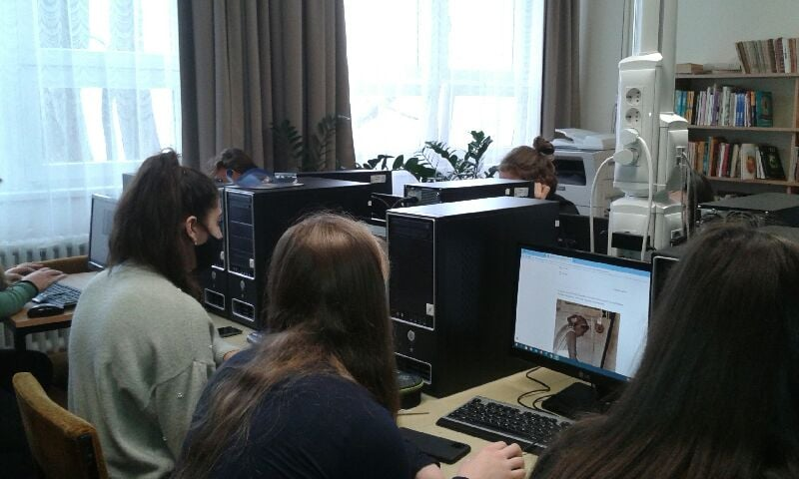
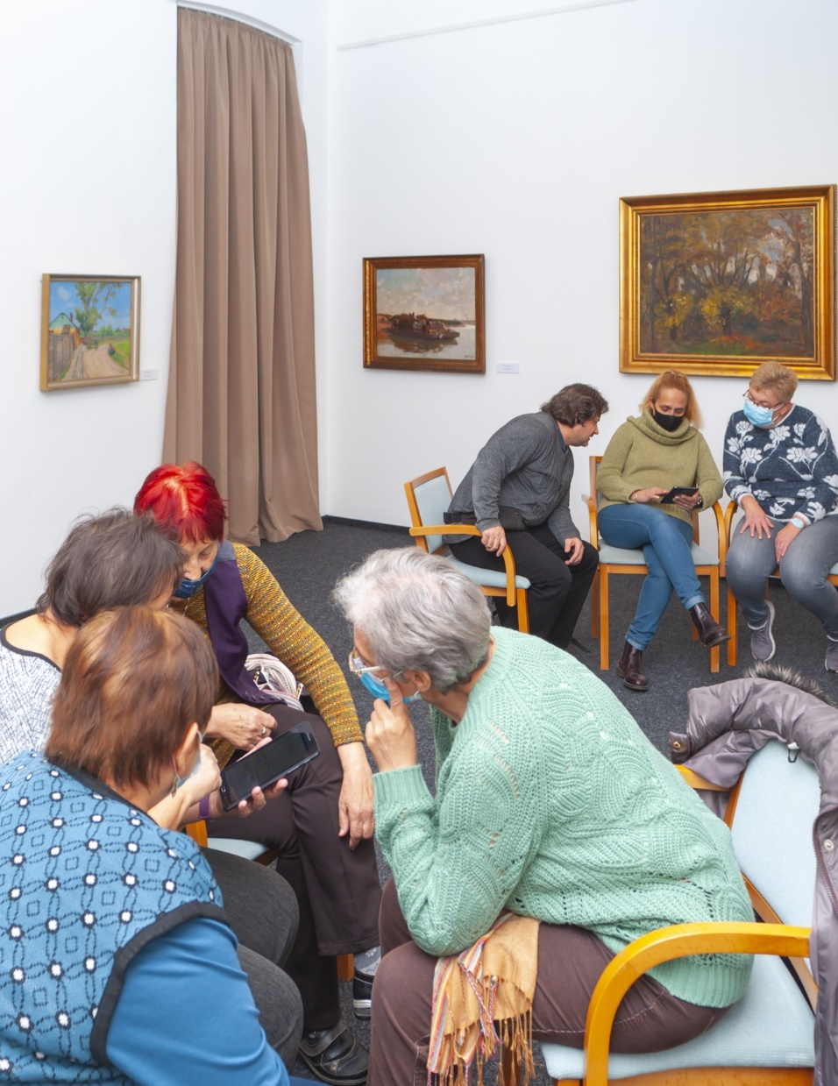
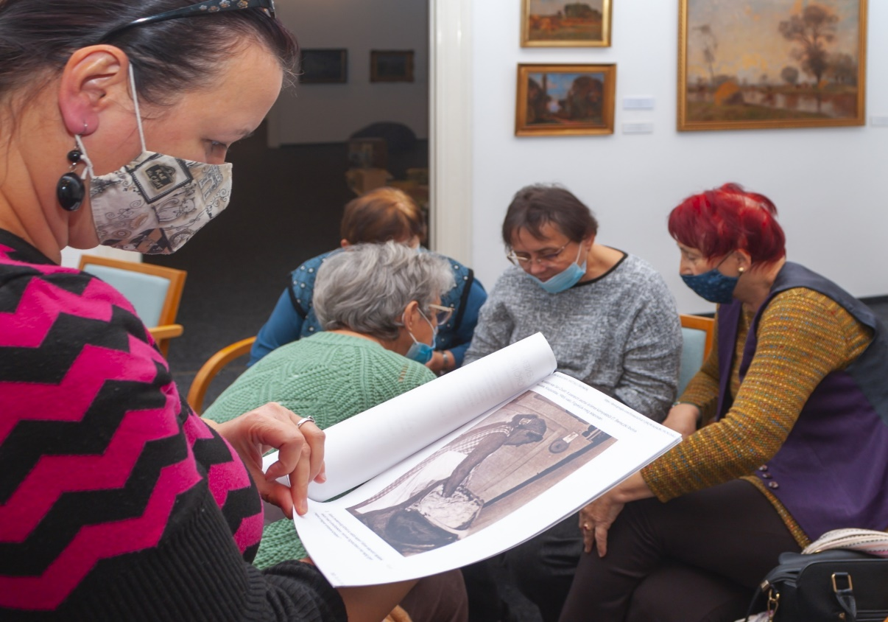

Slide 30
2022: ”Ezt mind fenntartjuk” Az idei év nehézsége: forráshiány

Slide 31
PROGGRAMJAINK:
ÉRTÉKEINK ÚJRAHASZNOSÍTVA
2022. OKT 12. 09:00 - 12:00
VILÁGTÁJAK ZAMATA – MESÉS SPANYOL UTAZÁS: FÓKUSZBAN GRANADA ÉS SEVILLA 2022.
OKT 22. 16:00 - 18:00
GENERÁCIÓK TALÁLKOZÁSA – A HÁZTARTÁSVEZETÉSTŐL AZ ÖRÖMTELI ÉS ILLENDŐ ÉTKEZÉSIG
2022. OKT 27. 14:00 - 16:00
SENIOR TÁNCHÁZ – 2022
NOV 10. 15:00 - 17:00
FOTÓPÁLYÁZAT VIRTUÁLIS KIÁLLÍTÁSHOZ
2022. SZEP 30. - 2022. OKT 30.

Slide 32
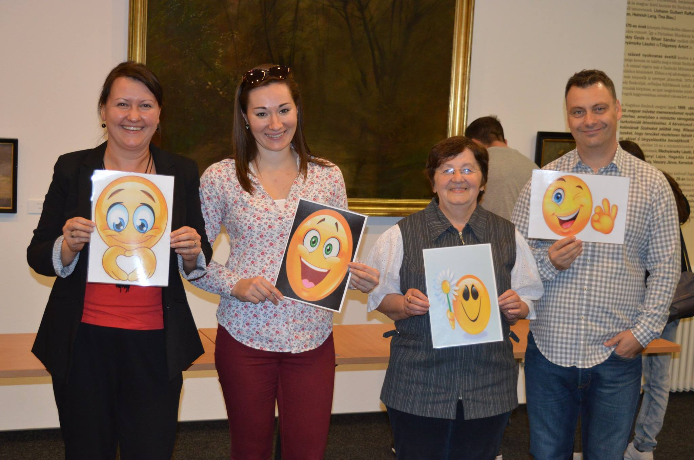
NAGY SZERETETTEL VÁRUNK MINDENKIT PROGRAMJAINKRA!

